Slide 1

論語論學(下)

Slide 2
大綱
一.學的義涵
二.學的科目與內容
三.學的原則與方法
四.學的目標與效用
五.學的進程與目的

Slide 3
三、 學的原則與方法：
博學、審問、慎思、明辨、篤行
(一) 博學（好學）
子夏曰：「日知其所亡，月無忘其所能，可謂好學也已矣！」(子張)
子曰：「溫故而知新，可以為師矣。」(為政)
日知其所亡
知新
溫故
月無忘其所能
Notes:
皇疏說：「此即是溫故而知新也。日知其所亡，是知新也。月無忘所能，是溫故也。」
《書·仲虺之誥》：“能自得師者王，謂人莫己若者亡。好問則裕，自用則小。”

Slide 4
子曰：「三人行，必有我師焉：擇其善者而從之，其不善者而改之。」（述而篇）
子曰：「我非生而知之者，好古，敏以求之者也。」（述而）
子曰：「十室之邑，必有忠信如丘者焉，不如丘之好學也。」（公冶長）

Slide 5
子曰：「默而識之，學而不厭，誨人不倦，何有於我哉？」（述而）
皇本集解：「鄭玄曰，人無有是行於我，我獨有之也。」
集注：「何有於我，言何者能有於我也。三者已非聖人之極至，而猶不敢當，則謙而又謙之辭也。」
宦懋庸《論語稽》：「此蓋當時不知聖人，謂必有人之所不能有。故夫子言，我生平不過默而識之，學而不厭，誨人不倦耳，此外亦何有於我哉。似為得之。」
Notes:
宦懋庸論語稽：「孟子引夫子與子貢言，我學不厭，而教不倦。此篇若聖與仁章，抑為之不厭，誨人不倦。是夫子固以學不厭誨不倦自任者，而何至無因為是謙而又謙之辭乎。然謂人無是行惟我獨有，則又近誇大，尤非聖人語氣。此蓋當時不知聖人，謂必有人之所不能有。故夫子言，我生平不過默而識之，學而不厭，誨人不倦耳，此外亦何有於我哉。似為得之。」
雪公：「識」字。
念佛有念佛、憶佛，念佛念茲在茲，心不能往外跑，早晨做功課就要如此。憶佛更麻煩卻更容易，心只要明記不忘，記得清清楚楚，別忘要淨念相繼。道也者不可須臾離也，可離非道也，若只是默然就是頑空。默，寂滅，還必須要照，寂照雙融，就是明記與不忘。何者為寂？何者為照？學儒以後學佛，看這一章有什麼感覺？孔子志於道，志安在「道」上不能再移動。顏子不違如愚、曾參也魯。知道寂照不同，便能知道孔子與顏曾是兩樣。
此章要義，在教人學道。默者寂也，識者明記也。寂然不動，而又明記不忘。此是孔子志於道之境界。心安於道而不移，即默即識。學也，誨也，皆不離道。全心在道而忘其我。故曰「何有於我哉。」

Slide 6
衛公孫朝問於子貢曰：「仲尼焉（從何）學？」子貢曰：「文武之道，未墜於地，在人。賢者識其大者，不賢者識其小者，莫不有文武之道焉。夫子焉不學，而亦何常師之有！」（子張）
子曰：「賜也，女以予為多學而識之者與？」對曰：「然，非與？」曰：「非也！予一以貫之。」 （衛靈公）
Notes:
公孫朝，姬姓，名朝，孟懿子時的成地大夫。
焉：何。孔子之學從何學來。
在人：至今仍在世間，由人流傳。
劉氏正義：「書傳言，夫子問禮老聃，訪樂萇弘，問官郯子，學琴師襄。其人苟有善言善行足取，皆為我師。」
論語‧里仁篇：
子曰：「參乎！吾道一以貫之。」曾子曰：「唯。」子出，門人問：「何謂也？」曾子曰：「夫子之道，忠恕而已。」

Slide 7
以德為學(真學問從五倫起，大文章自六經來。)
子夏曰：賢(重)賢易(輕)色；事父母，能竭其力；事君，能致其身；與朋友交，言而有信。雖曰未學，吾必謂之學矣。(學而篇)
子曰：君子食無求飽，居無求安，敏於事而慎於言，就有道而正焉，可謂好學也已。(學而篇)
子曰：有德者，必有言；有言者，不(未)必有德。仁者，必有勇；勇者，不必有仁。（憲問篇）
Notes:
古德說：「真學問從五倫起，大文章自六經來。」

Slide 8
(二)審(細、慎)問
子曰：「不曰：『如之何，如之何』者，吾末如之何也已矣？」〈衛靈公篇〉
子貢問曰：「孔文子(圉)何以謂之『文』也？」子曰：「敏而好學，不恥下問，是以謂之『文』也。」〈公冶長篇〉
以能問於不能，以多問於寡。〈泰伯篇〉
Notes:
孔文子，衛大夫孔圉。文，是其諡號。生前亂於家室。子貢以其為人不足道，何以諡之為文。
泰伯第五曾子曰：「以能問於不能，以多問於寡；有若無，實若虛，犯而不校，昔者吾友嘗從事於斯矣。」 （吾友指顏淵）

Slide 9
冉有曰：「夫子為(助)衛君(輒)乎？」子貢曰：「諾；吾將問之。」入，曰：「伯夷﹑叔齊何人也？」曰：「古之賢人也。」曰：「怨乎？」曰：「求仁而得仁，又何怨？」出，曰：「夫子不為也。」（述而）
    蒯(kuǎi)聵
子夏曰：「博學而篤志，切問而近思，仁在其中矣。」（子張）
    切：急切、迫切、確切

Slide 10
(三)慎思
思：念、慮、繹理。即依心念，經過思慮，抽繹出合理者也。
    《百法明門論》所講：「作意、觸、受、想、思」，「令心造作」。
Notes:
繹：抽絲；引出頭緒,尋求事理。

Slide 11
子曰：「學而不思則罔(迷惘)，思而不學則殆(疑)。」〈為政篇〉
季文子三思而後行。子聞之，曰：「再，斯可矣。」（公冶長）
切問而近思，仁在其中矣。（子張）
    舜好問而好察邇言（中庸）
Notes:
「仁在其中矣」猶如「孝在其中」然，經由種種細行察其存心，從各方面檢視其孝心，進而確認其為孝矣。

Slide 12
孔子曰：「君子有九思：視思明，聽思聰，色思溫，貌思恭，言思忠，事思敬，疑思問，忿思難，見得思義。」（季氏）

Slide 13
動作次第
對境
表態
視
出動
防非
色(顏)
言(語)
疑(癡)
貌(容)
事(行)
忿(瞋)
得(貪)
聽
視思明， 色思溫， 言思忠， 疑思問， 聽思聰， 貌思恭， 事思敬， 忿思難，見得思義。
Notes:
（說文段注）
(恭) 肅也。肅者、持事振敬也。尚書曰。恭作肅。此以肅釋恭者、析言則分別。渾言則互明也。論語每恭敬析言。如居處恭、執事敬、貌思恭、事思敬皆是。从心。共聲。俱容切。九部。
《說文》肅也。《書·洪範》貌曰恭。《禮·曲禮》君子恭敬，撙節退讓以明禮。《疏》在貌爲恭，在心爲敬。貌多心少爲恭，心多貌少爲敬。
(敬) 肅也。肅部曰。肅者持事振敬也。與此爲轉注。心部曰。忠、敬也。戁、敬也。憼、敬也。恭肅也。憜不敬也。義皆相足。後儒或云主一無適爲敬。夫主一與敬義無渉。且文子曰。一也者、無適之道。淮南詮言曰。一者、萬物之本也。無敵之道也。適卽敵字、非他往之謂。从攴苟。攴猶迫也。迫而苟也。居慶切。十一部。

Slide 14
(四)明辨
子貢問曰：「鄉人皆好之，何如？」子曰：「未可也。」「鄉人皆惡之，何如？」子曰：「未可也。不如鄉人之善者好之，其不善者惡之。」〈子路篇〉
子張問「崇德，辨惑。」(古語)子曰：「主忠信，徙義，崇德也。愛之欲其生，惡之欲其死；既欲其生又欲其死，是惑也！」〈顏淵篇〉

Slide 15
(五)篤(實)行
子曰：君子欲訥於言而敏於行。〈里仁〉
君子恥其言而過其行。〈憲問篇〉
子張問行。子曰：「言忠信，行篤敬，雖蠻貊(南蠻北狄)之邦行矣；言不忠信，行不篤敬，雖州里行乎哉？立，則見其參(森列)於前也；在輿，則見其倚於衡(橫木)也；夫然後行。」子張書諸紳(衣帶)。 (衛靈公)

Slide 16
子曰：參乎，吾道一以貫之。曾子曰：唯。子出，門人問曰：何謂也。曾子曰：夫子之道，忠恕而已矣。(里仁)
盡己之謂忠。己所不欲，勿施於人，是謂恕。
中庸引孔子曰：「忠恕違道不遠。」
子貢問曰：有一言而可以終身行之者乎？子曰：其恕乎，己所不欲，勿施于人。(衛靈公)

Slide 17
四、學的目標與效用
目標非目的，亦不離目的。
  目標為沿途指標，目的為最後終點。
子曰：「志於道，據於德，依於仁，游於藝。」〈述而〉(儒學總綱)
  志：說文：「心之所之也。」即守此不離。
  據：說文：「杖持也。」失持則傾，傾則失正。
  依：廣韻：「倚也。」倚者，因也。
  游：爾雅：「泳，游也。」潛行游水底也。

Slide 18
儒學總綱(詳參《論語講要》p.266~275)
志於道
六藝:禮樂射御書數(百工技藝)
游藝:廣學沉潛諸藝
據於德
依於仁
游於藝
道即性:天命之謂性
德(悳惪):直心明德
志道:以道為終極目標
據德:明德為杖不令失正
仁(人二):仁民愛物
依仁:為學處事皆以仁為所依
體
相
總
用
別

Slide 19
博學於文
志於道
據於德
依於仁
游於藝
約之以禮

Slide 20
目標
子曰：「古之學者為己；今之學者為人。」（憲問）
子曰：「三年學，不至於穀(俸祿)，不易得也。」（泰伯）

Slide 21
子夏曰：「仕而優則學；學而優則仕。」（子張）
馬融注：「仕優則學，行有餘力，則可以學文也。」首句優字依馬注是「行有餘力」之義，做官的人，辦完公事，尚有餘力，則須研究學問。後句優字，依皇疏，是充足之義，讀書的人，在學到豐足的學問以後，應該出來做官，也就是從事政治，替國民造福。
仕優則學，皇疏以為：「研學先王典訓。」仕人研學先王典訓，熟悉王道施政的理論與實務，溫故知新，是賢能政治的基礎。

Slide 22
子路使子羔為費(bì)宰。子曰：「賊(害)夫人之子！」子路曰：「有民人(治民)焉！有社稷(事神)焉，何必讀書，然後為學？」子曰：「是故惡夫佞(巧言善辯)者。」（先進）
Notes:
子路在季氏家做宰官，費是今山東費縣。子路派子羔做費宰。費是魯國的費邑，當時屬季氏所有。宰是邑宰，如後世的縣長。

Slide 23
效用
子曰：「由也，女聞六言六蔽（覆障/壅滯）矣乎？」對曰：「未也。」「居！吾語女：
好仁不好學，其蔽也愚(昧)；
好知不好學，其蔽也蕩(動)；
好信不好學，其蔽也賊(害)；
好直不好學，其蔽也絞(急)；
好勇不好學，其蔽也亂(禍)；
好剛不好學，其蔽也狂(妄)。
仿效
蔽
覺悟
不蔽

Slide 24
子曰：君子不重則不威，學則不固(蔽)。〈學而篇〉
子曰：「君子謀(圖)道不謀食；耕也，餒(饑)在其中矣；學也，祿在其中矣。君子憂道不憂貧。」（衛靈公）
  前後兩句為君子，中間兩句為小人。
  關鍵字:謀、憂、中。謀，未得想求得道。憂，得到怕失掉、損失。中，心中存著。
Notes:
耕也餒在其中矣：君子應該專心求道，其心在道，而不在食。耕也，是說君子為謀自己之食而耕。餒在其中，是說君子之耕，乃因其惟恐不耕而受饑餒之苦。其中，是說君子心中想到饑餒問題。君子為免一己之餒而耕，他的心就是在食而不在道了。
學也祿在其中矣：君子求道，當然要求學。但是求學必須志在求道。如果志不在道，而只在求學，求學的目的即在得祿。這就是把俸祿放在心中，應為謀道的君子所不取。
經文中「謀、憂、中」三字重要。謀道是指求道而言。憂道是在求道以後，又為衛道而憂。中是指君子的心中。古注把兩個「其中」分別解釋為耕中與學中，以為耕稼之中不免有饑餒，而求學之中則必有俸祿。恐非聖人之意。

Slide 25
五.學的進程與目的
子夏曰：「百工居肆以成其事；君子學以致其道。」（子張）
子曰：「可與共學，未可與適道；可與適道，未可與立；可與立，未可與權。」(子罕)
  適(往)道―趣向究竟覺悟之道
  立－守經(堅守原則)
  權－達變(知所變通)

Slide 26
可與權 (達變)
可與立 (守經)
可與適道 (趣向覺悟之道)
可與共學 (一心向學)
聖人
賢人
君子
士

Slide 27
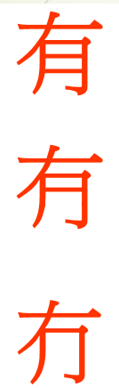
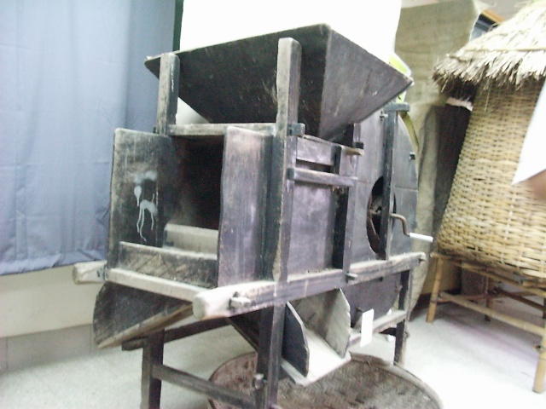
子曰：「苗而不秀(禾本科開花)者，有矣夫！秀而不實者，有矣夫！」(子罕)
稻穀入口
風鼓
風扇轉軸
二槽
一槽
風尾

Slide 28
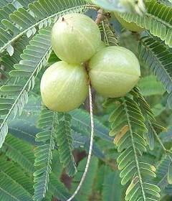
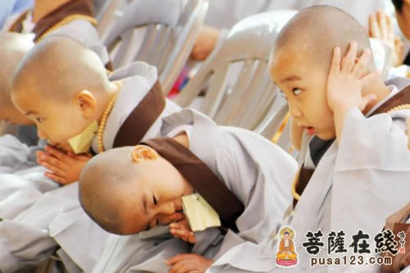

發心者多，成佛者少
大智度論：
菩薩發大心，魚子菴樹華，三事因時多，成果時甚少。

Slide 29
子曰：「吾十有五而志於學，三十而立，四十而不惑，五十而知天命，六十而耳順，七十而從心所欲，不踰矩。」(為政)
志於學：一心趣向覺道（可與共學、可與適道）
立：立於禮。（守經）
不惑：遇事可以行權，無可，無不可。（達變）

Slide 30
天命之謂性：天命即本體、本性
性
天
自然
主宰
命
使令
天運生五行
木金火土水
稟賦
仁義禮智信
天德率五常
物性
(物理)
心性
(心理)
運行
本具
神靈
鄭注：
天命，謂天所命生人者也，是謂性命。木神則仁，金神則義，火神則禮，水神則信，土神則知。

Slide 31
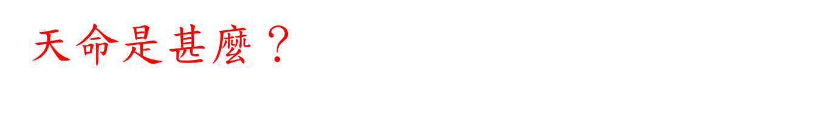
天
自然天
宇宙天體 自然現象
人格天
形上天
東方天公 西洋上帝
天理昭彰 與天合德
命：命令、命運

Slide 32
天命—天命就是因果(雪廬老人)
  天命—科學的因果律
    自然科學及社會科學的因果律
      自然科學—宇宙萬物的運行規律（物理現象）
        木金火土水
      社會科學—人類歷史的演變法則（心理現象）
        仁義禮智信
孔子五十而知天命的因果關係

Slide 33
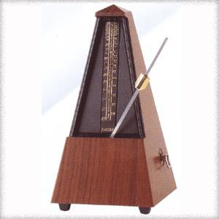
耳順：皇疏：「但聞其言，即解微旨，是所聞不逆於耳，故曰耳順也。」（包融一切）
從心所欲，不踰矩：順心而為，自然合法度，動念不離乎道。（自在無礙）
  如節拍器

Slide 34
吾十有五而志於學
興於詩
三十而立
四十而不惑
五十而知天命
立於禮
六十而耳順
七十而從心
所欲不踰矩
成於樂

Slide 35
顧憲成《四書講義》：「曰志、曰立、曰不惑，修境也；曰知天命，悟境也。曰耳順、曰從心，證境也。」
十有五而志於學 三十而立 四十而不惑
修境
五十而知天命
悟境
六十而耳順 七十而從心 所欲不踰矩
證境
Notes:
顧憲成（1550年－1612年），字叔時，號涇陽，直隸無錫縣（今無錫錫山區張涇鎮）人，明朝政治家、思想家、學者。官至吏部文選司郎中。重建東林書院，在野評議時政，廣受支持，人稱東林先生，為東林黨的創始人。天啟初年，贈太常寺卿。後來東林黨爭爆發，被魏忠賢閹黨削官。崇禎初年獲得平反，贈吏部右侍郎，諡端文。

Slide 36
結 論
子曰：「聖人，吾不得而見之矣；得見君子者，斯可矣。」子曰：「善人，吾不得而見之矣；得見有恆者，斯可矣。亡而為有，虛而為盈，約(窮)而為泰(奢)，難乎有恆矣。」（述而）
何晏《集解》：疾世無明君。
邢疏：善人即君子。
有恆者：樂善不倦者。
Notes:
〈子路〉子曰：「善人為邦百年，亦可以勝殘去殺矣。誠哉是言也！」
公冶長篇：「子謂子賤，君子哉若人，魯無君子者，斯焉取斯。」
聖人者，何平叔集解曰：「疾世無明君也。」皇疏、朱注，皆不用此說。程氏集釋引善人為邦百年之類，主張仍當以地位言之。是也。至若君子，據家語辯政，孔子稱子產於民為惠主，晏子於君為忠臣，孔子皆以兄事之，此皆可稱為君子。又公冶長篇：「子謂子賤，君子哉若人，魯無君子者，斯焉取斯。」是故孔子未嘗不見君子。此言不得而見之者，乃言當世天子諸侯皆非聖人君子也。邢疏：「君子謂行善無怠之君也。」「善人即君子也。」亡而為有四句，「以無為有，將虛作盈，內實窮約，而外為奢泰，行既如此，難可名之為有常也。」

